Slide 1

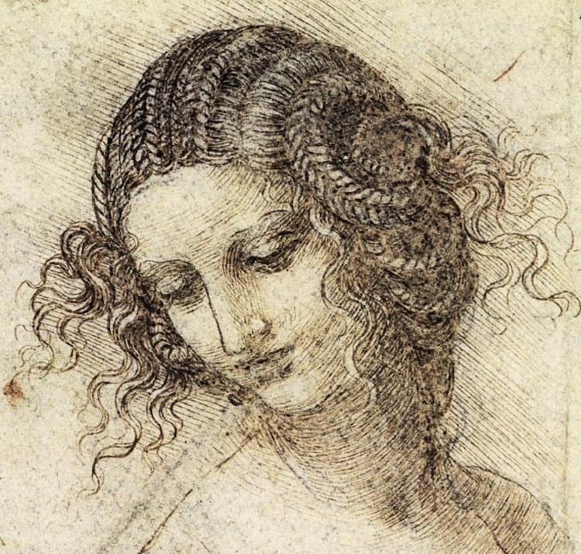
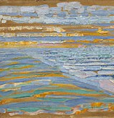
Η γραμμή

Slide 2
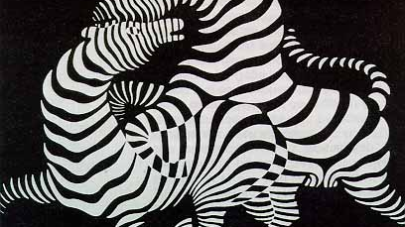
Καλημέρα παιδιά
Θα σας πω ένα μυστικό.
Αγαπώ πολύ τις ζέβρες.
Μπορεί επειδή έχω αδυναμία
στις γραμμές.
Με τις γραμμές μπορείς
να ζωγραφήσεις
τα πάντα!!!

Slide 3
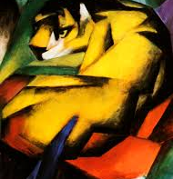
Όπως όλοι γνωρίζουμε
οι ζέβρες είναι ασπρόμαυρες.
Αλλά εγώ, όταν ήμουν μικρή,
τις φανταζόμουν πολύχρωμες.
επειδή είχα ζωηρή φαντασία.
Παρακαλούσα
μάλιστα τον παππού μου
να μου χαρίσει μια πολύχρωμη ζέβρα!!!
Αυτό βέβαια δεν μπορούσε να γίνει.
Γι' αυτό κι εγώ άρχισα να ζωγραφίζω
πολύχρωμες ζέβρες
όπως ο ζωγράφος Franz Marc
που ζωγράφιζε πολύχρωμα ζώα.
Έγραφα και παραμύθια με
πολύχρωμες ζέβρες.

Slide 4
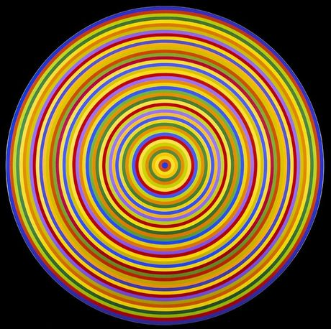

Αν και είναι αλήθεια ότι καμιά φορά μπορούν να σου φέρουν ζάλη

Slide 5


Όταν βαριέσαι μπορείς να διασκεδάζεις αφάνταστα παίζοντας παιχνίδια με τις γραμμές.
Μπορείς να τους δώσεις και ονόματα για να γίνεται ακόμη πιο διασκεδαστικό το παιχνίδι. Μπορείς για παράδειγμα μια κάθετη γραμμή να την βαπτίσεις κύριο Κάθετο και μια καμπύλη δεσποινίς Καμπυλίτσα.
Επαναλαμβάνοντας τις ίδιες γραμμές μπορείς να φτιάξεις πολύ ωραίες εικαστικές εργασίες. Υπάρχουν διάφορα εργαλεία στον υπολογιστή που μπορείς να παίξεις σχεδιάζοντας γραμμές.
Ένα τέτοιο εργαλείο που θα σου αρέσει πολύ μπορείς να βρεις εδώ. Για να μπορέσεις να παίξεις με αυτό το παιχνίδι ζήτα από έναν μεγαλύτερο να ενεργοποιήσει το Adobe Flash Player.
Αν δουλέψεις με αυτό το εργαλείο στείλε μου σε παρακαλώ αυτό που θα ζωγραφίσεις κάνοντας ένα Print screen. Όπως σου είπα τρελαίνομαι για γραμμές και θα ήθελα να έχω και το δικό σου έργο στη συλλογή μου.

Slide 6
Ας ξεκινήσουμε όμως τώρα το μάθημά μας
Στο σημερινό μάθημα εκτός από αυτό το Ppoint θα δεις:
(α) Την ενότητα του βιβλίου μας που μας μιλάει για το σημείο, τη γραμμή, το σχήμα και το χρώμα. Σήμερα θα διαβάσεις το κομμάτι που αναφέρετε στη γραμμή. Θα βρεις ότι χρειάζεσαι στο διαδραστικό σχολικό βιβλίο που βρίσκεται εδώ Α-Β Δημοτικό, εδώ Γ-Δ Δημοτικό, εδώ Ε-Στ Δημοτικό,εδώ Α Γυμνασίου. Για να το δεις πρέπει να πατήσεις ctrl και κλικ.
(β) Ένα χαρούμενο βιντεάκι που θα σε βοηθήσει να καταλάβεις τι είναι η γραμμή. Το βιντεάκι μπορείς να το δεις αν πατήσεις εδώ. Για να το δεις πρέπει να πατήσεις ctrl και κλικ.
(γ) Ένα ψηφιακό εργαλείο ζωγραφικής για να ζωγραφίσουμε στον υπολογιστή. Το ψηφιακό εργαλείο θα το βρεις εδώ . Για να το δεις πρέπει να πατήσεις ctrl και κλικ.

Slide 7
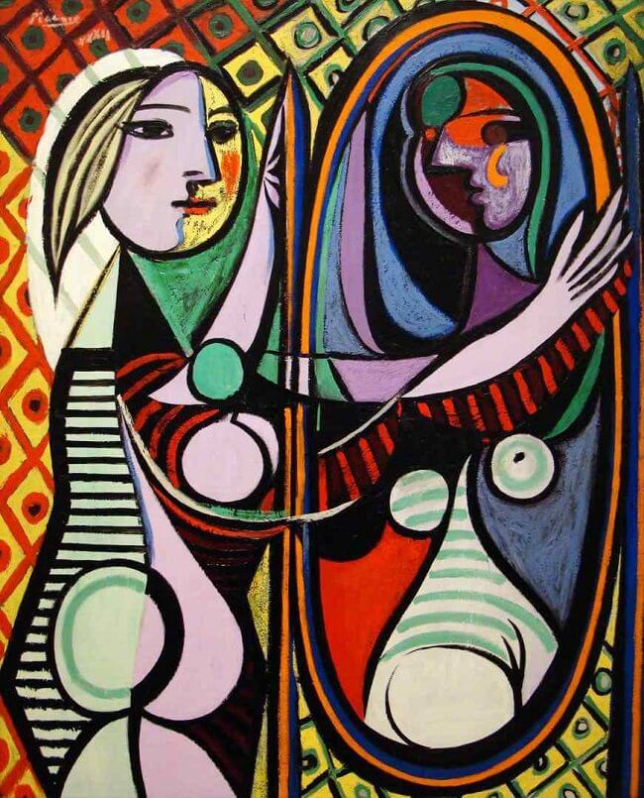
Ας πάρουμε όμως τα πράγματα με τη σειρά
Διάβασε στο βιβλίο την ενότητα για τη γραμμή εδώ . Για να το
δεις πρέπει να πατήσεις ctrl και κλικ.
Δες ύστερα το βιντεάκι για τη γραμμή εδώΑ-Β Δημοτικου , Εδώ Γ-Δ Δημοτικού, εδώ Ε-ΣΤ Δημοτικού, εδώ Α Γυμνασίου . Για να το
δεις πρέπει να πατήσεις ctrl και κλικ.
Άκου ύστερα το ΑΡΧΕΙΟ ΗΧΟΥ – ΓΡΑΜΜΗ
Τώρα μπορείς να ζωγραφίσεις ακολουθώντας τις
οδηγίες της κυρίας Σοφίας. Όπως και στην τάξη.
Αν χρησιμοποιήσεις τέμπερες όταν τελειώσεις άφησε
την εργασία σου σε μια άκρη να στεγνώσει και για να
ξεκουραστείς μπορείς αν θέλεις να ακούσεις αν θέλεις
μουσική.
Κάνε τώρα το φύλλο εργασίας Γραμμή και το παιχνίδι ονομασία γραμμών εδώ
Τέλος μπορείς να ζωγραφίσεις το έργο σου και στον
υπολογιστή χρησιμοποιώντας το εργαλείο που θα βρεις εδώ. Για
να το δεις πρέπει να πατήσεις ctrl και κλικ.

Slide 8
Οι ζέβρες ζουν στην Αφρική
όπως και πολλά ακόμη άγρια ζώα.
Οι λαοί της Αφρικής
αγαπούν πολύ τα παραμύθια με ζώα. Μπορείς, με την βοήθεια κάποιου μεγαλύτερου να βρεις στο Internet και να διαβάσεις αφρικάνικα παραμύθια με ζώα

Slide 9
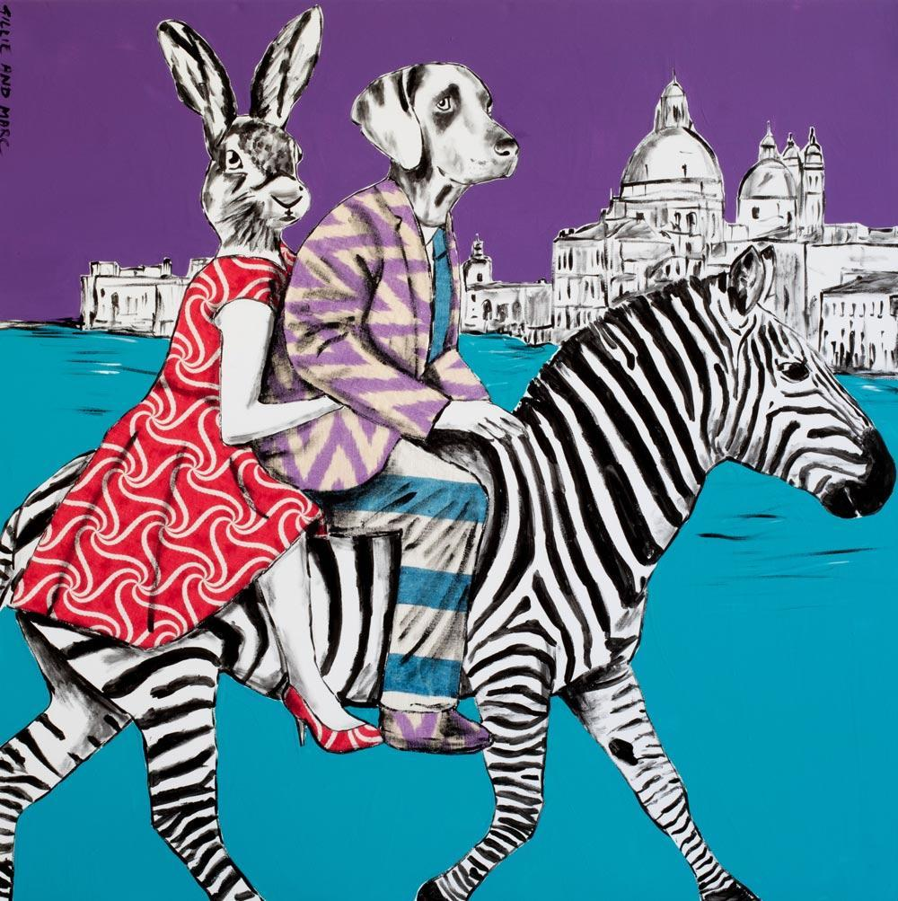
Ύστερα μπορείς να γράψεις και εσύ
ένα παραμύθι με ήρωες άγρια ζώα
και μπορείς και να το εικονογραφήσεις αν θέλεις.
Θα ήταν ωραίο να γράψεις μια ιστορία
με ζώα που ταξιδεύουν και κάνουν τουρισμό
στις άδεις ανθρώπινες πόλεις.
Τα ζώα δεν έχουν καραντίνα και μπορούν να ταξιδεύουν όπου θέλουν.
Πάρε μερικά φύλλα Α4, δίπλωσέ τα στη μέση.
Bάλε τις διπλωμένες σελίδες τη μια μέσα
στην άλλη κα ζήτα από κάποιον
μεγαλύτερο να σου τις ράψει εκεί που διπλώνουν
Έτσι θα έχεις φτιάξει
το πρώτο δικό σου βιβλίο
Γράψε τον τίτλο του εδώ

Slide 10
Μόλις φτιάξεις το παραμύθι σου μπορείς να το ανεβάσεις στο φάκελό σου μαζί με τις ζωγραφιές σου.
Θα χαρώ πολύ να το διαβάσω. Μπορείς αν θέλεις να τις στείλεις και στους συμμαθητές σου. Αν ενώσετε μετά όλα τα παραμύθια που θα γράψετε και να φτιάξετε μια συλλογή παραμυθιών που θα λέγεται: Όταν οι άνθρωποι είχαν καραντίνα.

Slide 11
Εύχομαι να είμαστε όλοι καλά
και θα είμαστε.
Γιατί όταν τηρούμε τις οδηγίες των
ειδικών
δεν περπατάμε σε τεντωμένο σκοινί
αλλά σε ίσιο και ασφαλές μονοπάτι.

Slide 12
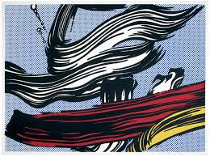
Gene Davis, Apricot Ripple, 1968, Smithsonian American Art Museum
Piet Mondrian Gezicht op strand en pier vanaf de duinen, Domburg, 1909
Pablo Picasso, Girl Before A Mirror, 1932, Λάδι σε καμβά Museum of Modern Art, New York City
Claude Tousignant, Chromatic Accelerator, 1967
Bridget Riley, Untitled (Diagonal Curve), 1966,
Η επαναληπτική άσκηση πάνω στο ίδιο μοτίβο λειτουργεί αναστοχαστικά και ως αυτό-αξιολόγηση καθώς οι δυνατότητες που προσφέρουν τα ψηφιακά εργαλεία τους δίνουν την δυνατότητα να αλλάξουν ότι δεν τους αρέσει.
:, Little Big Painting, | Cleveland Museum of Art
Victor Vasarely, Zebra, 1937
Edna Andrade, Orange Cisoide, 1971

